Slide 1
第二节
常数项级数的审敛法
一、正项级数及其审敛法
二、交错级数及其审敛法
三、绝对收敛与条件收敛

Slide 2
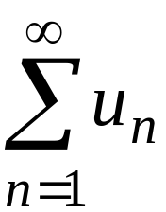






一、正项级数及其审敛法
若
则称
为正项级数 .
定理 1. 正项级数
收敛
部分和数列
有界 .
证: “ ”
若
收敛 ,
故有界.
“ ”
∴部分和数列
单调递增,
又已知
有界,
故
收敛 ,
从而
也收敛.

Slide 3

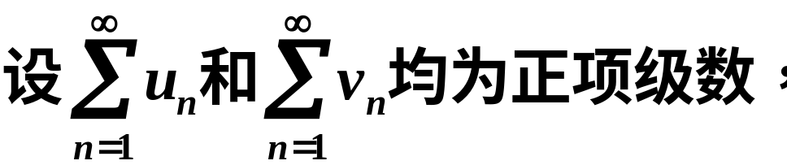
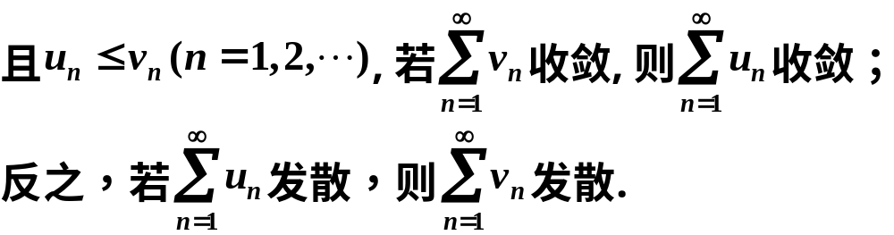
定理2 (比较审敛法)
大的收，则小的收
小的发，则大的发

Slide 4
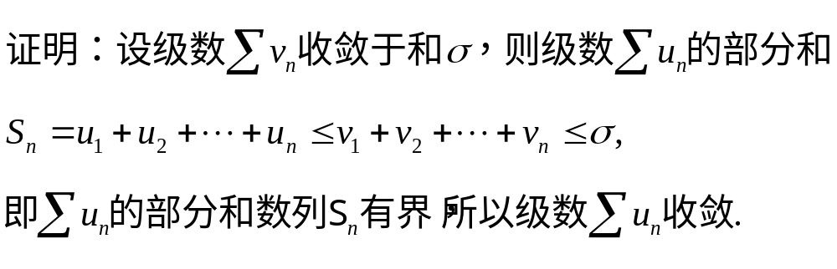
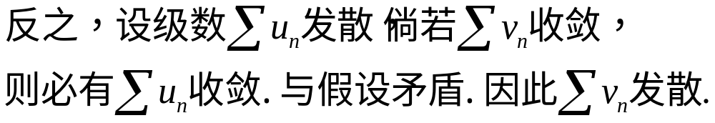

Slide 5
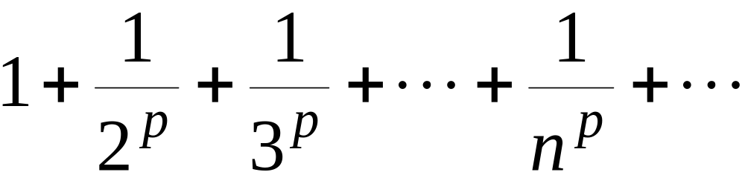
例1. 讨论 p 级数
(常数 p > 0)
的敛散性.
重要参考级数: 几何级数, P-级数, 调和级数.

Slide 6



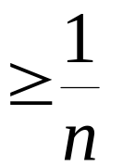
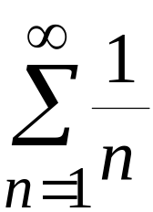

解: 1) 若
因为对一切
而调和级数
发散 ,
由比较审敛法可知 p 级数
发散 .

Slide 7


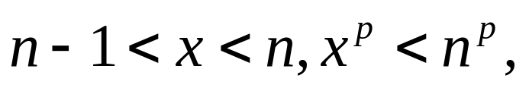
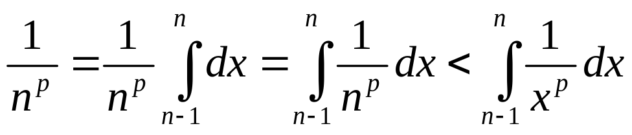
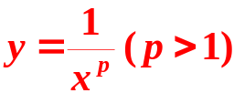
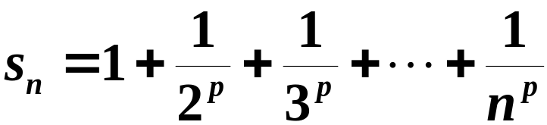





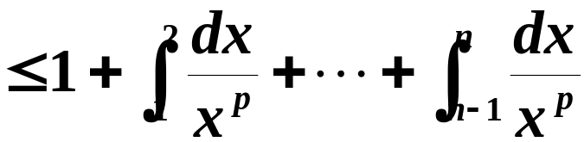
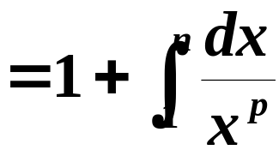
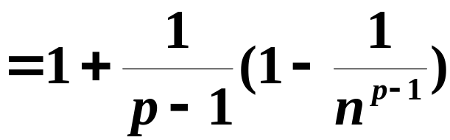
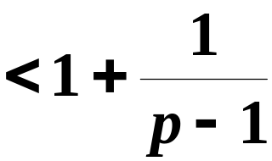



(2)

Slide 8
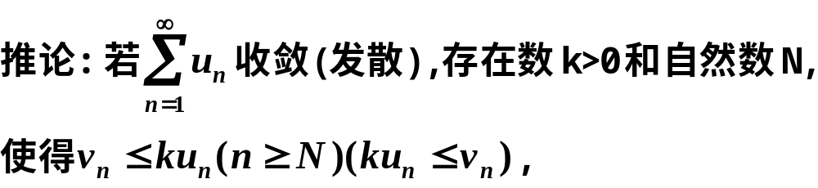
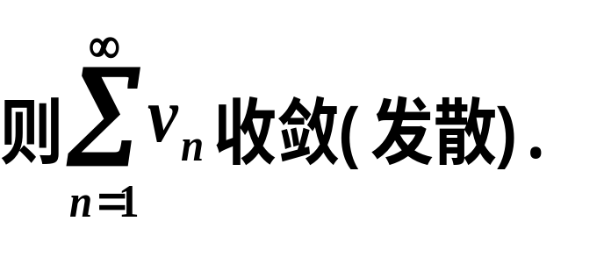
因在级数前加、减有限项不改变其敛散性,
故有
比较审敛法的不便:
须有参考级数.

Slide 9

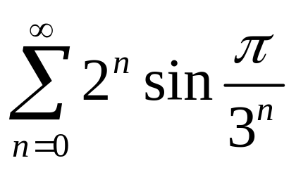
例2.
(1)证明级数
发散 .
(2)判别级数 的敛散性

Slide 10
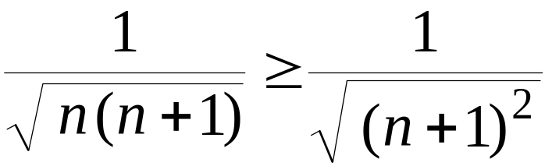


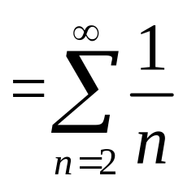
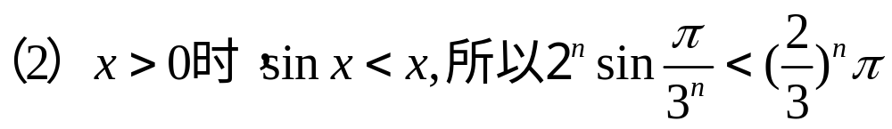
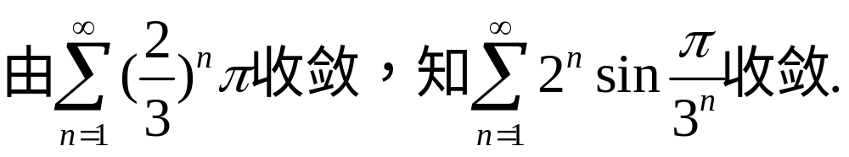
例2.
(1)证: 因为
而级数
发散
根据比较审敛法可知,
所给级数发散 .

Slide 11
比较审敛法是一基本方法，虽然有用，但应用起来却有许多不便，因为它需要建立定理所要求的不等式，而这种不等式常常不易建立，为此介绍在应用上更为方便的极限形式的比较审敛法.

Slide 12


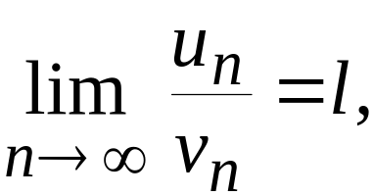




定理3. (比较审敛法的极限形式)
设两正项级数
满足
则有
(1) 当 0 < l <∞ 时,
两个级数同时收敛或发散 ;
(2) 当 l = 0
(3) 当 l =∞

Slide 13
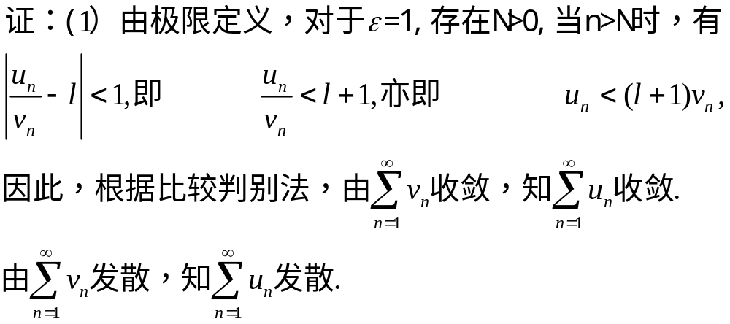



Slide 14
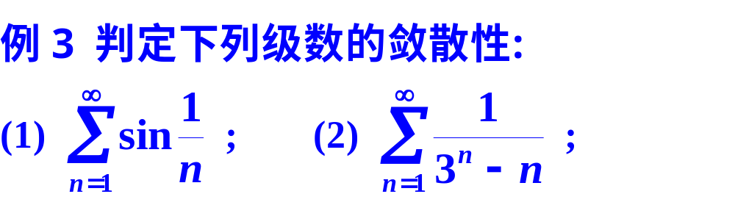
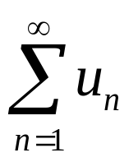
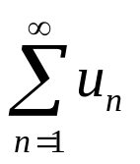
定理3表明,无穷级数收敛与否最终取决于级数一般项
趋于零的速度,即无穷小量阶的大小.这也就是说,可以通
过无穷小量的等价关系,简化 的通项u_{n} 进而利用
已知级数的敛散性来判别 的敛散性.

Slide 15
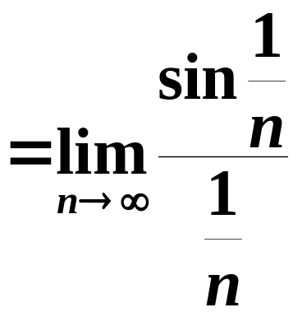
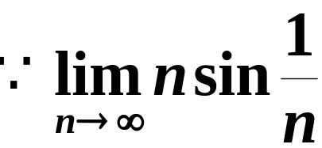


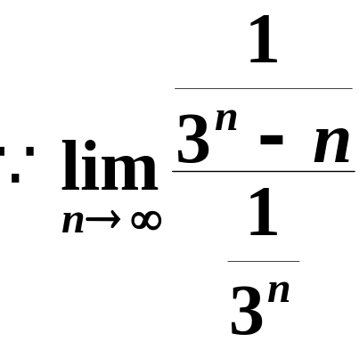
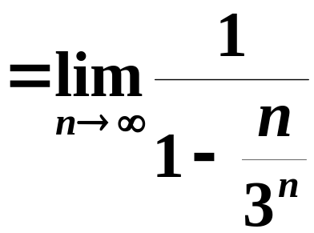

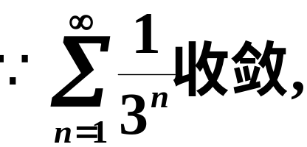
解
原级数发散.
故原级数收敛.

Slide 16
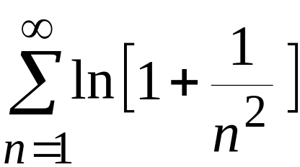
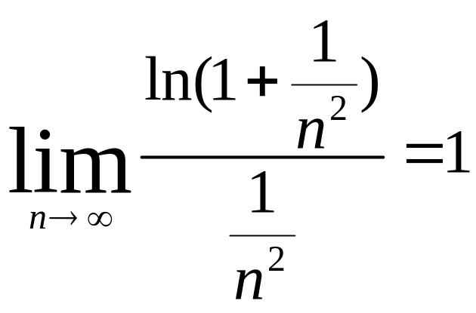
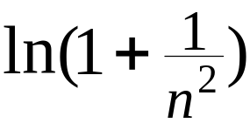


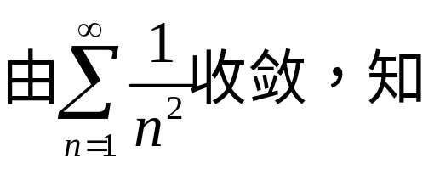
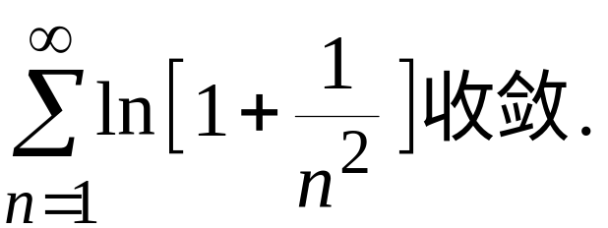
例4. 判别级数
的敛散性.
～
解:

Slide 17
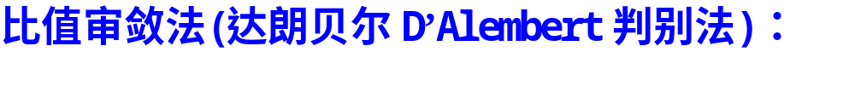

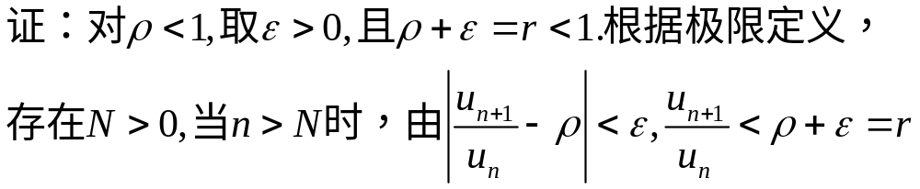
定理4

Slide 18
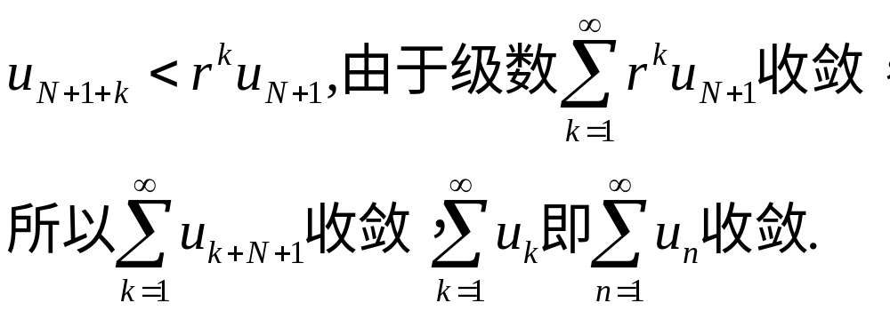


Slide 19

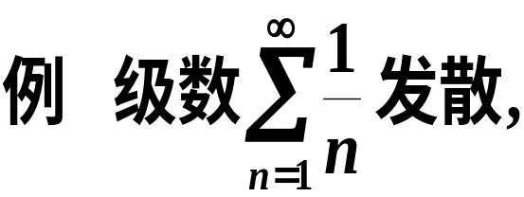
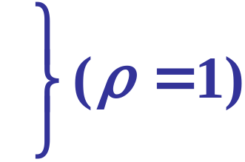
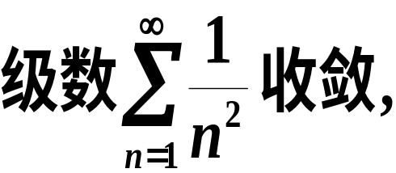
比值审敛法的优点:
不必找参考级数.直接从级数本身的构成——即通项来判定其敛散性
注意:

Slide 20

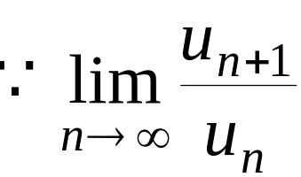
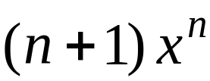
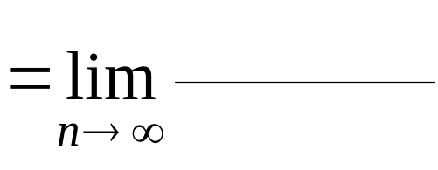

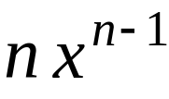




例5. 讨论级数
的敛散性 .
解:
根据定理4可知:
级数收敛 ;
级数发散 ;

Slide 21
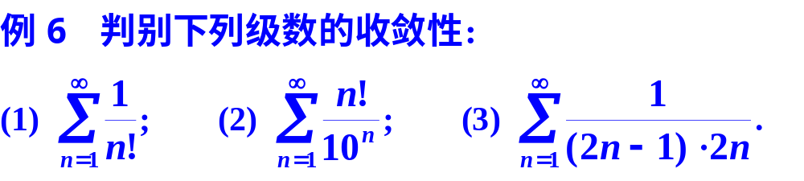
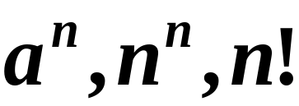
通项中含有 ,多个因子连乘时

Slide 22




解

Slide 23










比值审敛法失效, 改用比较审敛法

Slide 24




定理5

Slide 25






例7. 证明级数 收敛.
解:
由定理5可知该级数收敛 .
通项中含 有以 n 为指数幂的因子时
中若含有 时,有时也用此法.

Slide 26




Slide 27





Slide 28



Slide 29


Slide 30







二 、交错级数及其审敛法
则各项符号正负相间的级数
称为交错级数 .
定理6 . ( Leibnitz 判别法 )
若交错级数满足条件:
则级数
收敛 , 且其和
其余项满足

Slide 31




Slide 32






用Leibnitz 判别法判别下列级数的敛散性:
收敛
收敛
收敛
上述级数各项取绝对值后所成的级数是否收敛 ?
发散
收敛
收敛

Slide 33






三、绝对收敛与条件收敛
定义: 对任意项级数
若
收敛 ,
则称原级
数
绝对收敛 ；
若原级数收敛, 但取绝对值以后的级数发散, 则称原级
数
条件收敛 .
例如 ：
为条件收敛 .
均为绝对收敛.

Slide 34











定理8. 绝对收敛的级数一定收敛 .
证: 设
收敛 ,
令
显然
且
根据比较审敛法
收敛,
收敛
也收敛

Slide 35






例1.
证: (1)
而
收敛 ,
收敛
因此
绝对收敛 .

Slide 36









(2)这是交错级数，令
收敛,
因此
绝对收敛.

Slide 37


Slide 38

正项级数判别法使用小结:
①比较判别法及极限形式、比值判别法、根值判别法，只能对正项级数使用
②比值法、根值法只是充分条件而非必要条件
③通项中含
等常用比值法
④通项中含 有以 n 为指数幂的因子时
常用根值法
⑤使用比较法的极限形式时，关键在于找出与
同阶或 等价的无穷小
⑥当所讨论的级数中含有参数时，一般都要对参数的取值加以讨论

Slide 39



小结:
判别任意项级数 敛散性的基本步骤如下:
(1)检查 是否成立,若不成立,则该级数发散;若成立,转入下一步.
(2)利用正项级数判别法,判别级数 的敛散性.若 收敛,则 绝对收敛;若 发散,则转入下一步.

Slide 40


(3)若 发散,且此结论是由比值判别法或根值判别法作出的,则 必发散(为什么？);若 发散不是由比值或根值判别法作出的,则需直接判别 的敛散性,若收敛则 为条件收敛.
(4)对交错级数 ,可利用莱布尼茨判别法判别.

Slide 41

注:判定任意级数 的敛散性就是要精确指出 是绝对收敛,
还是条件收敛或者发散三种情况中的哪一种

Slide 42





例2. 判别下列级数敛散性 :

Slide 43




Slide 44



Slide 45










内容小结
1. 利用部分和数列的极限判别级数的敛散性
2. 利用正项级数审敛法
必要条件
发 散
不满足
满足
比值审敛法
比较审敛法
不定
用它法判别
部分和极限
根值审敛法
收 敛
发 散
Notes:
( L. P371 第一节) (L.P373 表6-1 )

Slide 46







3. 任意项级数审敛法
概念:
为收敛级数
绝对收敛
条件收敛
Leibniz判别法:
则交错级数
收敛
Notes:
( L. P374, 5 )

Slide 47




回顾：1.常用等价无穷小

Slide 48


2. 两个重要极限之一

Slide 49


3. 两个重要极限之二

Slide 50






思考与练习
设正项级数
收敛,
能否推出
收敛 ?
提示:
由比较判敛法可知
收敛 .
注意:
反之不成立.
例如,
收敛 ,
发散 .

Slide 51









例4. 判别级数的敛散性:
不是 p–级数
解: (1)
发散 ,
故原级数发散 .
(2)
发散 ,
故原级数发散 .

Slide 52


